Slide 1
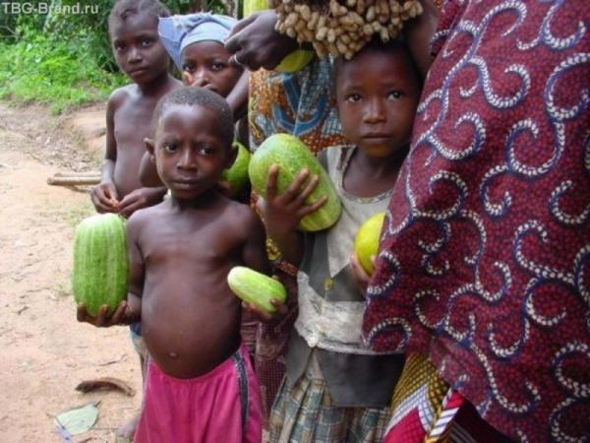
Найбідніші країни африки

Slide 2
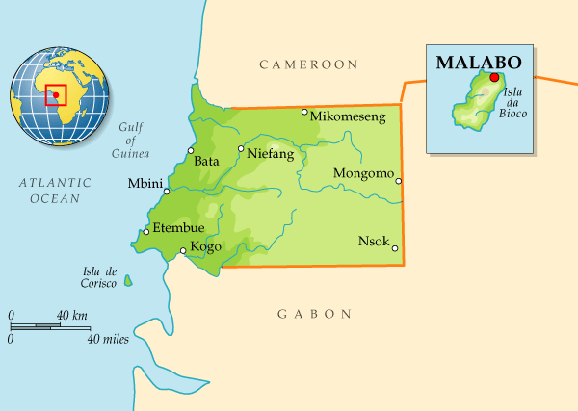
Екваторіальна Гвінея
Екваторіальна Гвінея
Рівень бідності: 76,8%
Населення: 720 213
ВВП: 19790 млн. дол. (99-й низький)
ВВП на душу населення: 27 478 дол. (40-й високий)
Як не дивно, але в другій у світі країні за рівнем бідності ВВП на душу населення становить 27478 доларів, що значно вище середнього показника в 10034 доларів по всьому світу. Тим не менш, в той час як видобуток нафти і газу сприяє економічному зростанню, більшість населення Екваторіальної Гвінеї як і раніше покладається на натуральне господарство.

Slide 3
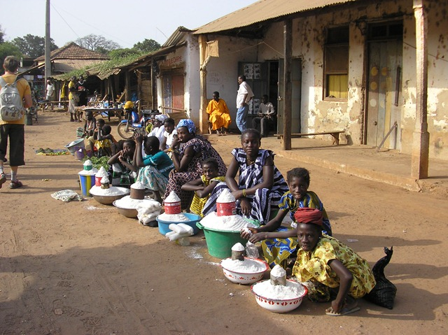
Екваторіальна Гвінея
Уряд зазнав критики за неправильне управління доходами від енергоресурсів.Погане здоров'я і благополуччя своїх громадян доводить обгрунтованість критики. Незважаючи на свої нафтові багатства, Екваторіальна Гвінея є однією з найгірших країн у світі за тривалістю життя - всього 50,8 років. Лише 56,3% населення отримують початкову освіту.

Slide 4
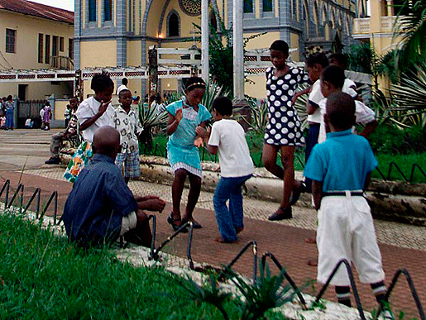
Екваторіальна Гвінея

Slide 5
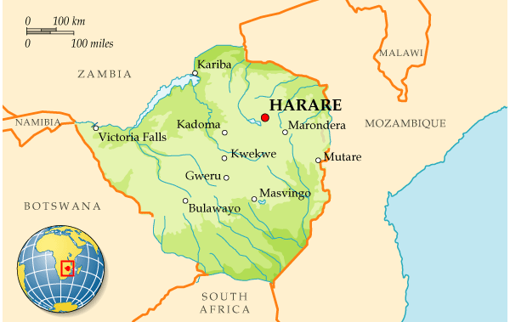
Зімбабве
Зімбабве
Рівень бідності: 72%
Населення: 12754378
ВВП: 9,9 млрд. дол. (72-й низький)
ВВП на душу населення: 776 дол. (25-й низький)
З тих пір, як Зімбабве стало суверенною державою в 1980 році, тут був фактично один лідер - Роберт Мугабе. Правління Мугабе було відзначено програмою силового перерозподілу землі, що завдало шкоди сільському господарству - сектору, який служив в якості джерела експорту та робочих місць для нації.

Slide 6
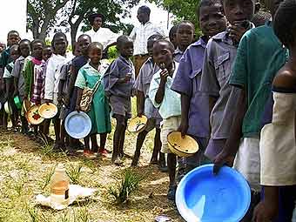
Зімбабве
До 2009 року Зімбабве також зазнавало проблеми з гіперінфляцією. Один долар коштував 9,686.9 зімбабвійських доларів в 2007 році і аж 430,972.7 зімбабвійських доларів в 2008 році. У 1993 році в країні було всього близько 35% бідного населення. З тих пір рівень бідності зріс більш ніж у два рази і тепер в Зімбабве 72% бідняків.

Slide 7
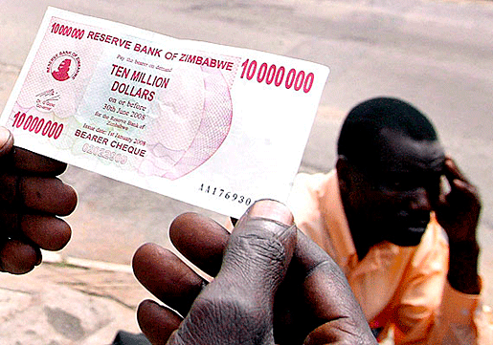
Зімбабве

Slide 8
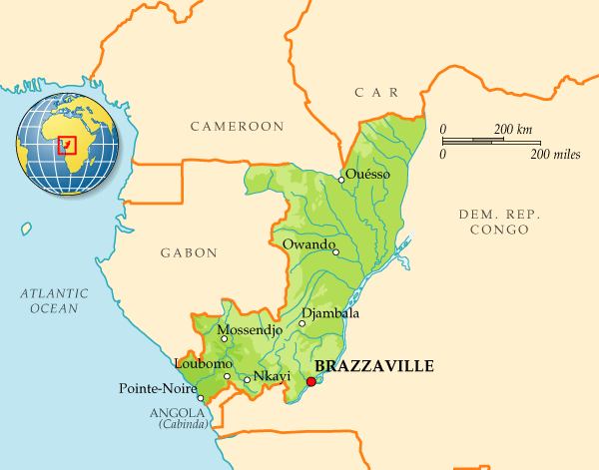
Конго
Конго (Демократична Республіка)
Рівень бідності: 71,3%
Населення: 67757577
ВВП: 15640 млн. дол. (91-й низький)
ВВП на душу населення: 231 дол. (найнижчий)
Згідно з даними видання World Factbook ЦРУ, останні 15 років Конго страждає від корупції і конфліктів, через які різко скоротилося національне виробництво і державні доходи, збільшився зовнішній борг, що призвело до загибелі більше 5 мільйонів чоловік від насильства, голоду і хвороб. Агентство відзначає, що в той час як видобуток корисних копалин допомогає зростанню економіки, все ж велика частина економічної діяльності громадян відбувається в тіньовому секторі, який не враховує статистика по ВВП.

Slide 9
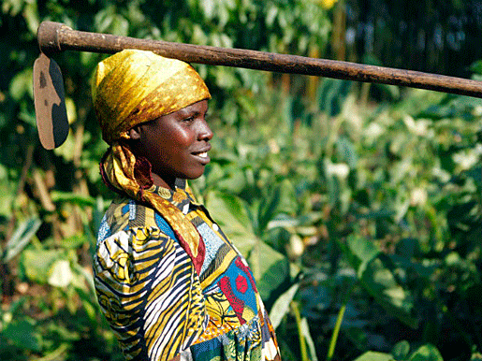
Конго
Охорона здоров'я та освіта в країні на дуже примітивному рівні. З 1000 народжених дітей 111,7 помирає до свого першого дня народження. Це найвищий показник у світі після Сьєрра-Леоне. У початкову школу відвідує лише трохи більше 33% дітей - другий найгірший показник у світі.

Slide 10
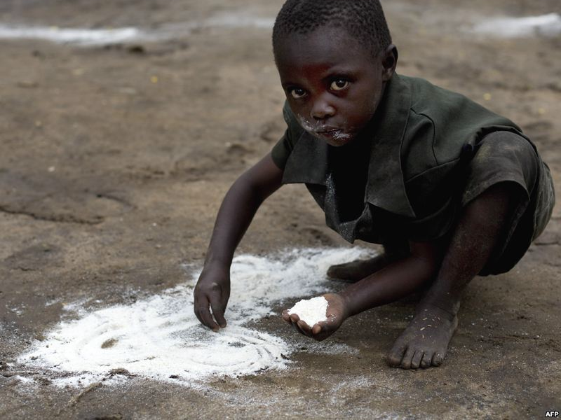
Конго

Slide 11
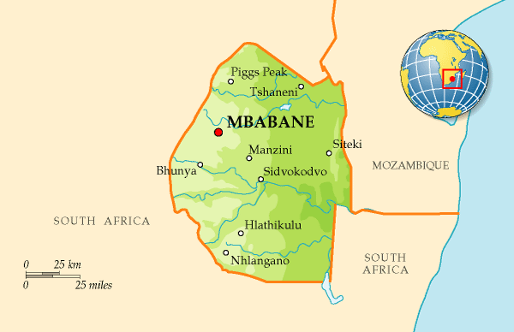
Свазіленд
Свазіленд
Рівень бідності: 69,2%
Населення: 1 067 773
ВВП: 3980 млн. дол. (47-й низький)
ВВП на душу населення: 3725 (82-й низький)
Ряд чинників у сукупності обмежує економічне зростання в Свазіленді, в тому числі надмірна залежність від експорту в Південній Африці. Крім того, робочі сили країни в значній мірі зосереджені в натуральному сільському господарстві, хоча країна стикається з серйозною проблемою через надмірне випасання худоби та виснаження грунту. Хоча ці фактори шкодять економіці країни, все ж проблеми зі здоров'ям, ймовірно, є одним з основних бар'єрів, що перешкоджають населенню Свазіленду вирватися з бідності.

Slide 12
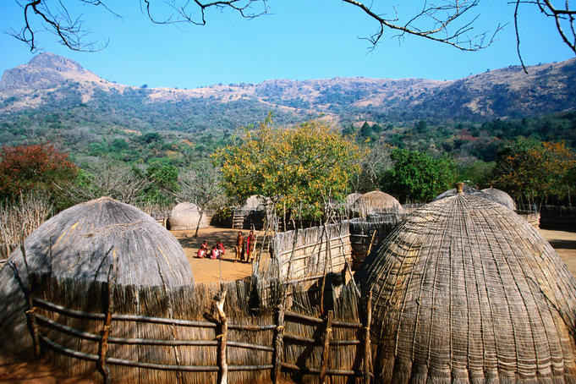
Свазіленд
Небагато країн мають більш низьку тривалість життя, ніж у Свазіленді, де в середньому громадяни живуть лише 48,3 роки. Однією з причин низької тривалості життя є високий рівень поширеності ВІЛ / СНІДу серед тих, кому від 15 до 49 років, що є найвищим показником у світі.

Slide 13
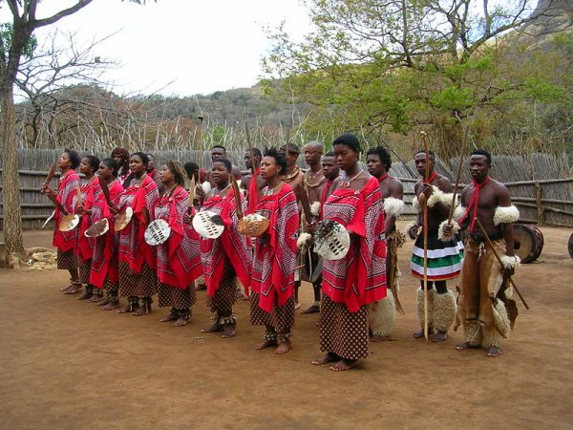
Свазіленд

Slide 14
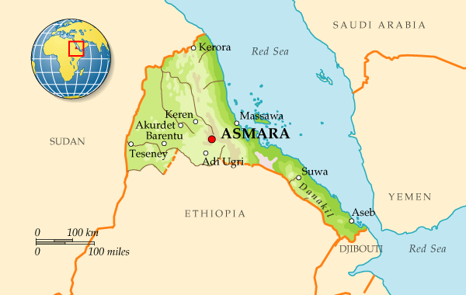
еритрея
Еритрея
Рівень бідності: 69,0%
Населення: 5415280ВВП: 2610 млн. дол. (40-й низький)
ВВП на душу населення: 482 (восьмий найнижчий)
Не дивлячись на те, що в Еритреї мають великі надії на підйом економіки за рахунок відкриття кількох міжнародних проектів у гірничодобувній промисловості, 80% населення все ще зайнято в в сільськогосподарському секторі. Тим не менш, сільське господарство представляє тільки 11% ВВП країни, а промисловість і сфера послуг відповідно становлять 34% і 55%. Єдина політична партія країни - Народний фронт за демократію і справедливість здійснює політику жорсткого контролю використання іноземної валюти і лобіює бізнес, який належить членам партії.

Slide 15
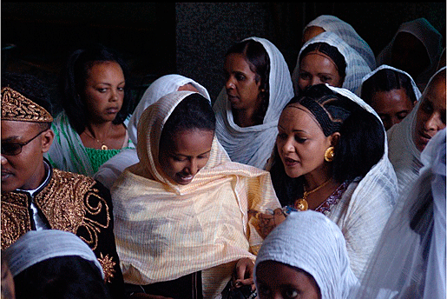
еритрея
Стан справ погіршується ще й тим, що Організація Об'єднаних Націй ввела економічні санкції проти країни в 2009 році, звинувативши уряд у підтримці анти-ефіопських повстанців у Сомалі. Частка учнів початкових шкіл Еритреї становить лише близько 33,5%, що є третім найнижчим показником у всьому світі.

Slide 16
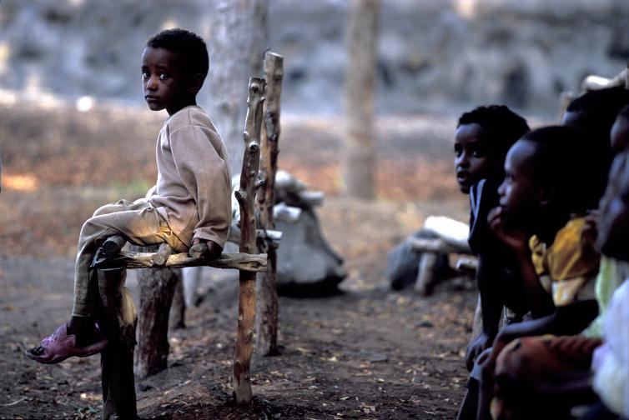
еритрея

Slide 17
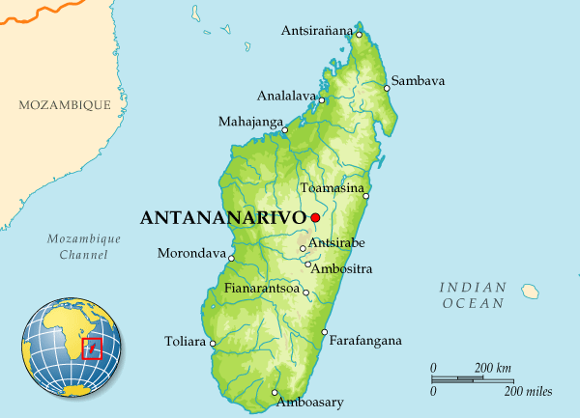
мадагаскар
Мадагаскар
Рівень бідності: 68,7%
Населення: 21315135ВВП: 9950 млн. дол. (73-й найнижчий)
ВВП на душу населення: 467 дол. (сьомий найнижчий)
Розташована в Індійському океані на схід від континентальної Африки, острівна держава Мадагаскар займає площу більш ніж 350000 квадратних миль. До середини 1990-х років, Мадагаскар був соціалістичною країною. З тих пір острів потрапив під опіку Світового банку і МВФ, які схвалили його економічні програми приватизації.

Slide 18
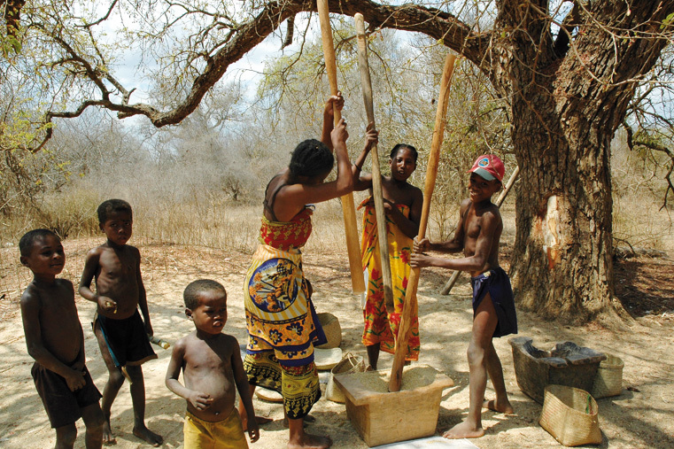
мадагаскар
Тим не менш, Мадагаскар зіткнувся з труднощами в дотриманні стандартів, необхідних для цих організацій і програм.Незважаючи на ці програми, економіка країни залишається значною мірою залежною від сільського господарства . У даному секторі зайнято близько 80% населення. У 2011 році ВВП на душу населення становив всього 467 долара, що робить Мадагаскар однією з 11 країн з показником нижче 500 доларів.

Slide 19
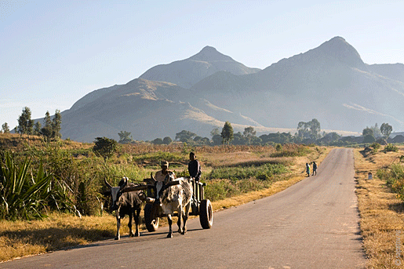
мадагаскар

Slide 20
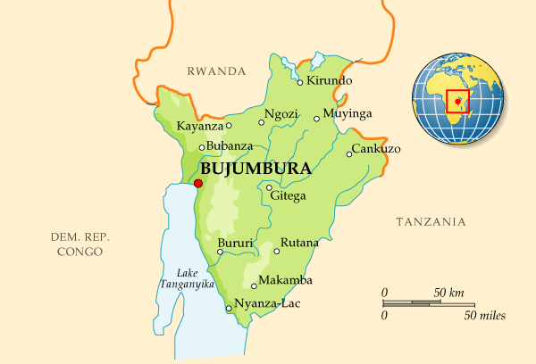
Бурунді
Бурунді
Рівень бідності: 66,9%
Населення: 8575172
ВВП: 2,33 млрд.дол. (38-й низький)
ВВП на душу населення: 271 дол. (другий найнижчий)
У 1993 році політичні розбіжності між двома найбільшими в Бурунді етнічними групами хуту і тутсі викликали поширення насильства. Ворожнеча тривала майже десяток років. Хоча ця громадянська війна закінчилася, етнічні конфлікти в регіоні тривають. Затяжний конфлікт, однак, не є єдиним чинником підтримки бідності бурундійцев.Хоча країна також має обмежені природні ресурси і на сільське господарство припадає всього 31% ВВП, більше 90% працездатного населення зайнято саме в цьому секторі.

Slide 21
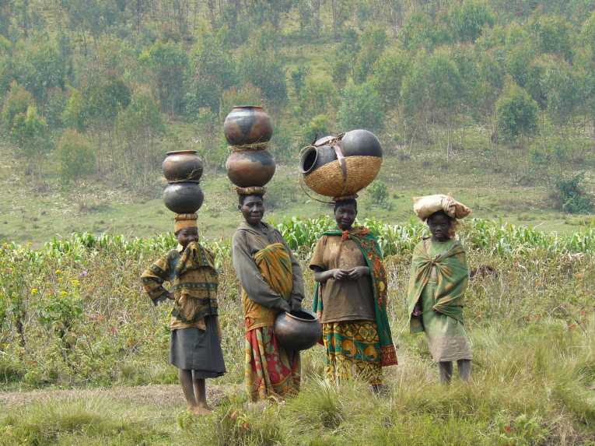
Бурунді
За даними Світового банку, Бурунді залишається однією з найбідніших країн у світі в розрахунку ВВП на душу населення. Лише в одній країні - Демократичній Республіці Конго показник ВВП на душу населення нижче, ніж в Бурунді і становить 271 долар. Дитяча смертність в Бурунді залишається високою: на 1000 живонароджених доводиться 87,8 смертей. Це більш ніж у два рази більше, ніж по всьому світу.

Slide 22
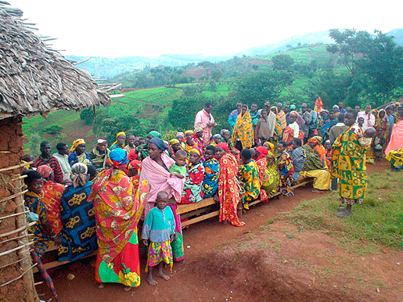
Бурунді

Slide 23
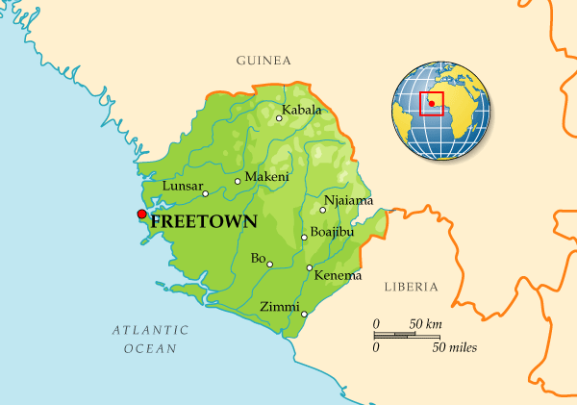
Сьєрра-Леоне
Сьєрра-Леоне
Рівень бідності: 66,4%
Населення: 5997486ВВП: 2,24 млрд. дол. (36-й низький)
ВВП на душу населення: 374 дол. (4-й найнижчий)
Сьєрра-Леоне має значні мінеральні, сільськогосподарські та рибні ресурси, які могли б сприяти економічному зростанню в країні. З 1991-го по 2002-й рік країна була втягнута в громадянську війну - і тепер політична стабільність відновлюється повільно. Оскільки військова хунта стояла в управлінні країною ще з часів війни, тут все ще процвітає корупція.

Slide 24
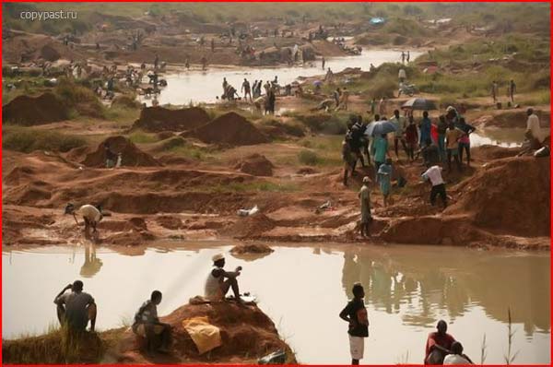
Сьєрра-Леоне
У країні покладаються на міжнародну допомогу від таких організацій, як Міжнародний валютний фонд, з тим, щоб економіка якось трималася на плаву. Серйозну проблему в Сьєрра-Леоне представляє інфляція в 18%. Сьєрра-Леоне має найвищий рівень дитячої смертності у світі: 113,7 смертей на 1000 живонароджених. Тривалість життя в Сьєрра-Леоне всього 47,4 років - це другий найнижчий результат у світі.

Slide 25
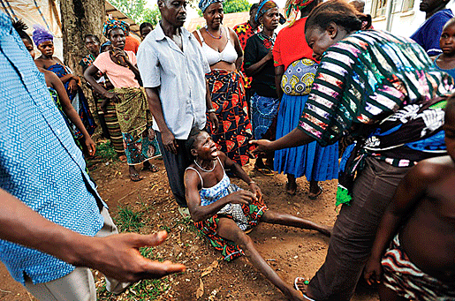
Сьєрра-Леоне

Slide 26
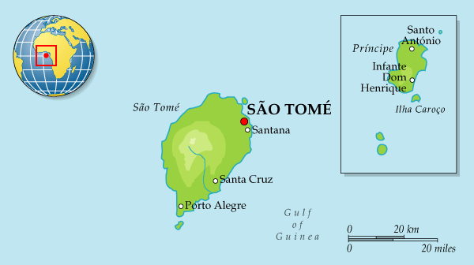
Сан-Томе і Прінсіпі
Сан-Томе і Прінсіпі
Рівень бідності: 66,2%
Населення: 168 526ВВП: 248 млн. дол. (5-й найнижчий)
ВВП на душу населення: 1473 дол. (48-й низький)
Сан-Томе і Прінсіпі - країна з населенням менше ніж 200 000 чоловік біля західного узбережжя Африки. Її благополуччя в значній мірі залежить від виробництва какао, оскільки країна стала незалежною державою лише в 1975 році. Тим не менш, з роками виробництво істотно зменшилася через посуху і поганого управління.

Slide 27
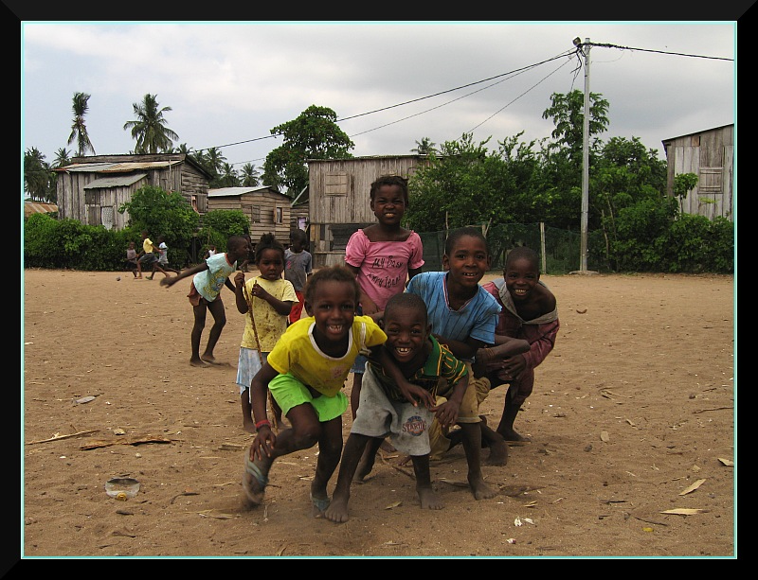
Сан-Томе і Прінсіпі
З часом в Сан-Томе розраховують скористатися можливостями, що відкриваються в результаті останніх відкриттів родовищ нафти в Гвінейській затоці.Але виробництво може початися лише через кілька років, що не вирішує нагальних проблем у маленькій африканській країні. На відміну від більшості країн у цьому списку, в Сан-Томе і Прінсіпі початкову школу відвідує 98,3% дітей, що значно вище світового показника в 88,8%.

Slide 28
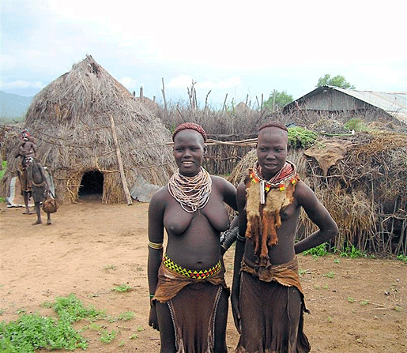
Сан-Томе і Прінсіпі

Slide 29
Дякую за увагу!

